Slide 1






Lingkup
Kepariwisataan
Vitha Octavanny, MM.Par
Hindun Nurhidayati, S.Sos, M.I.Kom

Slide 2


Kepariwisataan menurut UU No. 10 Tahun 2009 didefinikasikan sebagai keseluruhan kegiatan yang terkait dengan pariwisata dan bersifat multidimensi serta multidisiplin yang muncul sebagai wujud kebutuhan setiap orang dan negara serta interaksi antara wisatawan dan masyarakat setempat, sesama wisatawan, pemerintah, pemerintah daerah, dan pengusaha.
Pariwisata menurut Oka A. Youti
Suatau perjalanan yang dilakukan untuk sementara waktu yang diselenggarakan dari suatu tempat ke tempat yang lain dengan maksud bukan untuk berusaha ataupun untuk mencari nafkah di tempat yang dikunjungi tetapi semata-mata hanya untuk menikmati perjalanan bertamasya dan berekreasi atau memenuhi keinginan yang beraneka ragam”.

Slide 3



Pariwisata, (Suwantoro, 2004:3) :
Suatu perubahan tempat tinggal sementara seseorang diluar tempat tinggalnya karena suatu alasan dan bukan untuk melakukan kegiatan yang menghasilkan upah.
Wisata Menurut Undang-undang Nomor 10 Tahun 2009 : “Kegiatan perjalanan yang dilakukan oleh seseorang atau sekelompok orang dengan mengunjungi tempat tertentu untuk tujuan rekreasi, pengembangan pribadi, atau mempelajari keunikan daya tarik wisata yang dikunjungi dalam jangka waktu sementara.

Slide 4

Daya Tarik Wisata berdasarkan Undang-Undang Republik Indonesia No. 10 tahun 2009 :
Segala sesuatu yang memiliki keunikan, kemudahan, dan nilai yang berupa keanekaragaman kekayaan alam, budaya, dan hasil buatan manusia yang menjadi sasaran atau kunjungan wisatawan.
Wisatawan (Spillane, 2003) :
Orang yang bepergian dari tempat tinggalnya untuk berkunjung ke tempat lain dengan menikmati perjalanan dari kunjungannya itu

Slide 5



Wisatawan menurut Oka Yoeti (2007), mendefinisikan adalah
orang yang melakukan kegiatan wisata.
Produk Wisata Suwantoro (1997:49)
Merupakan keseluruhan pelayanan yang diperoleh dan dirasakan atau dinikmati wisatawan semenjak wisatawan meninggalkan tempat tinggalnya, sampai ke daerah tujuan wisata yang telah dipilihnya dan kembali ke rumah dimana ia berangkat semula.

Slide 6

Muljadi (2009) pengertian produk wisata adalah berbagai jasa dimana satu dengan yang lainnya saling berkaitan dan dihasilkan oleh berbagai perusahaan pariwisata.
Middleton dalam Yoeti (2008, hlm. 16) bahwa produk wisata merupakan keseluruhan bentuk pelayanan yang dinikmati wisatawan, semenjak ia meninggalkan tempat kediaman diaman biasanya tinggal, selama di Daerah Tujuan Wisata (DTW) atau kota yang ia kunjungi, hingga ai kembali ke kota tempat ia tinggal semula.

Slide 7
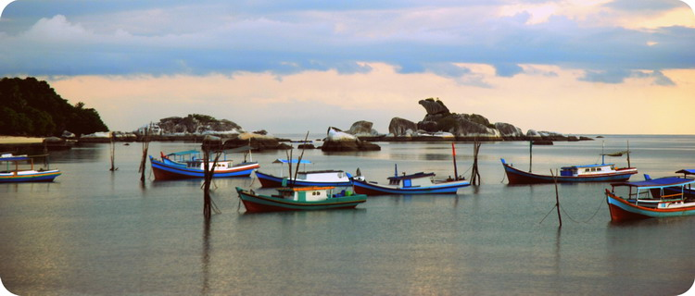
Produk wisata memiliki unsur-unsur utama yang terdiri 3 bagian (Oka A. Yoeti, 2002:211)
1.Daya tarik daerah tujuan wisata
2.Fasilitas yang dimiliki daerah tujuan wisata
3.Kemudahan untuk mencapai daerah tujuan wisata

Slide 8
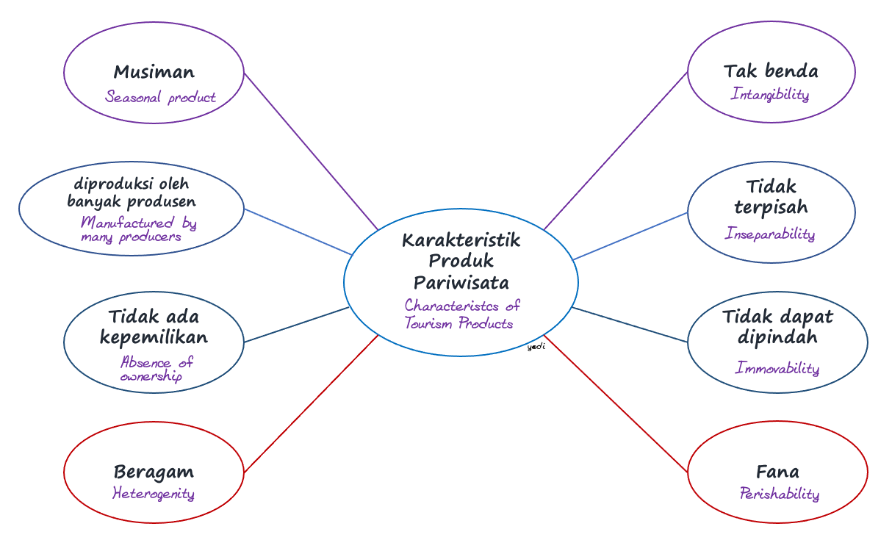
Karakteristik Produk Pariwisata

Slide 9
Contoh produk Pariwisata
Ekowisata,
Agriwisata,
Desa Wisata,
Pariwisata Perkotaan,
Wisata Perdesaan dan pegunungan,
Wisata Bahari,
Wisata Olahraga,
Wisata Gastronomi,
Wisata Belanja.
Wisata Makanan (wisata makanan atau minuman)
Kelas Memasak
Sesi Mencicipi
Kunjungan ke Produsen Lokal
Perjalanan dengan Rute Produk Regional
Makan di Restoran Masakan Daerah
Festival Makanan dan Budaya
Kunjungi Pameran dan Pasar Lokal
Lokakarya yang mengajarkan produksi makanan lokal

Slide 10
Perbedaan sifat dan ciri
Produk Barang dan Produk Wisata
Produk Barang | Produk Wisata
Berwujud | Berwujud dan tidak berwujud/fana
Konsumen tidak selalu terlibat dalam produksi | Konsumen harus terlibat aktif dalam produksi
Produksi dan konsumen dilakukan secara terpisah | Produksi dan konsumsi harus dilakukan bersamaan secara simultan
Fokus dapat dilakukan pada produksi | Fokus pada proses dari awal hingga akhir mulai produksi hingga konsumsi
Produk dapat diuji cobakan | Produk tidak dapat diujicobakan
Produk dapat diperlihatkan | Produk tidak dapat diperlihatkan secara gamblang

Slide 11
Pengertian Destinasi menurut UNWTO (2007) ialah ruang fisik yang memiliki batas-batas fisik dan administrasi yang mencakup campuran (bauran) dari layanan, produk, serta daya tarik.
Pengertian Destinasi pariwisata menurut UU no 10 tahun 2009 adalah kawasan geografis yang berada dalam satu atau lebih wilayah administratif yang didalamnya terdapat daya tarik wisata, fasilitas umum, fasilitas pariwisata, aksesibilitas, serta masyrakat yang saling terkait dan melengkapi terwujudnya kepariwisataan.

Slide 12
Mengapa Mempelajari Perilaku Wisatawan :
Memberikan gambaran kepada pelaku wisata dalam mengembangkan produk dan pelayanannya.
Persaingan yang ketat sehingga harus
menciptakan/memiliki keunggulan yang kompetitif.
Menentukan strategi pemasaran.
Membangun saluran pemasaran terintegrasi

Slide 13
Suatu daerah agar menarik menjadi DTW (Daerah Tujuan
Wisata) harus memiliki tiga hal penting :
Adanya something to see, adalah sesuatu yang menarik
untuk dilihat.
Adanya something to buy, adalah sesuatu yang menarik
dan khas untuk dibeli.
Adanya something to do, adalah sesuatu aktivitas yang
dapat dilakukan di tempat itu.

Slide 14
Medlik, 1980 (dalam Ariyanto 2005), empat aspek (4A)
dalam penawaran pariwisata :
Attraction
(daya tarik)
untuk menarik wisatawan ke tujuan wisata pasti memiliki daya tarik, baik daya tarik berupa alam maupun masyarakat dan budayanya.
Amenities
(fasilitas)
menjadi salah satu syarat daerah tujuan wisata agar wisatawan dapat tinggal lebih lama di DTW.
Accesable
(transportasi)
agar wisatawan domestik dan mancanegara dapat dengan mudah sampai di tempat wisata.
Ancillary
(kelembagaan)
dengan adanya lembaga/pengelola maka wisatawan akan lebih merasakan aman, (protection of tourism) dan terlindungi.
Sehingga diharapkan akansering mengunjungi
DTW tersebut.

Slide 15
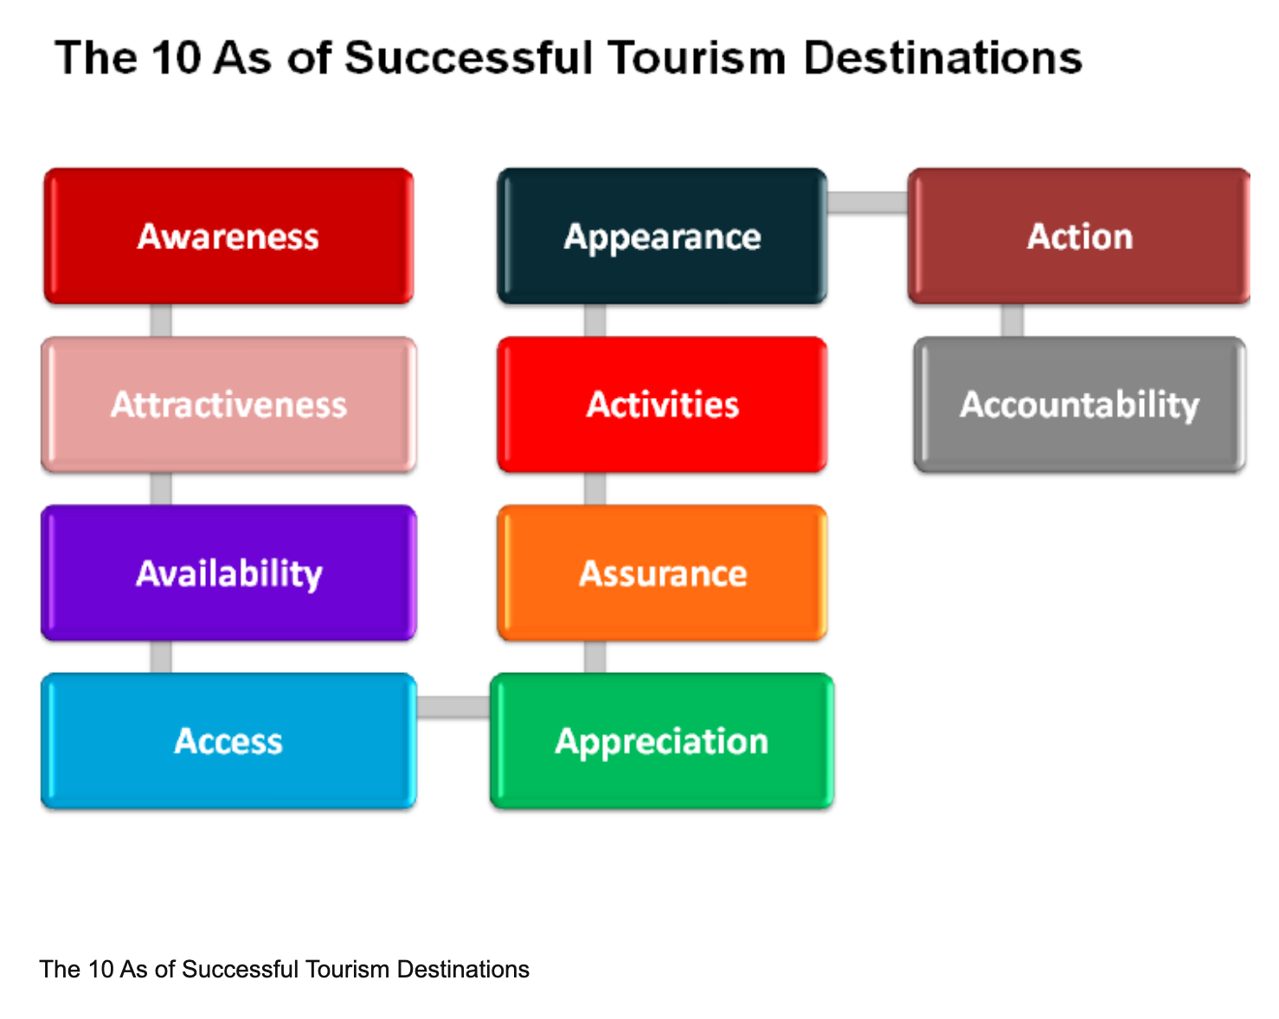
Alastair M Morrison 2014

